Slide 1

Chào các em tham gia tiết học hôm nay
MÔN: Hoạt động trải nghiệm
LỚP 1
Bài 7: Kính yêu thầy cô

Slide 2

TIẾT 2

Slide 3
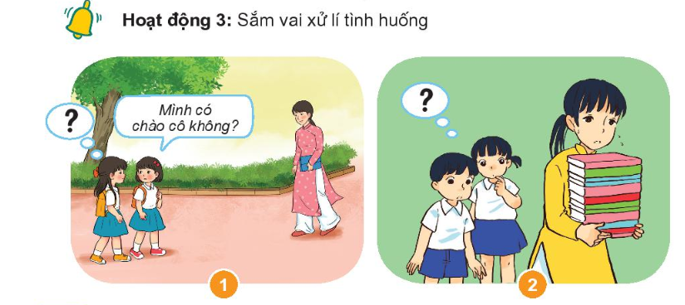
2 học sinh nhìn thầy cô giáo không dạy lớp mình và tự hỏi “Mình có chào cô không”
2 học sinh nhìn thầy cô giáo đang bê đồ nặng, các bạn nên làm gì?

Slide 4
VẬN DỤNG

Slide 5

Hoạt động 4: Làm thiệp tặng thầy cô

Slide 6
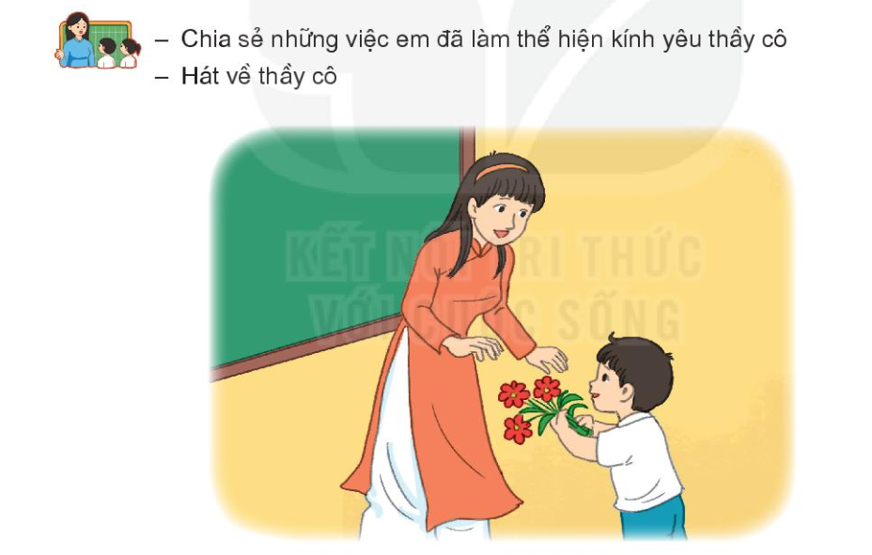
Thầy cô dạy em học chữ, học điều hay, lẽ phải để trở thành con ngoan trò giỏi, người có ích.

Slide 7

Củng cố
- Nhận xét tiết học
- Chuẩn bị bài sau

